Slide 1




UỶ BAN NHÂN DÂN PHƯỜNG BỒ ĐỀ
TRƯỜNG MẦM NON HỒNG TIẾN
LĨNH VỰC PHÁT TRIỂN NHẬN THỨC
Đề tài : NBTN “Ngôi nhà của bé”
Lứa tuổi : 24 -36 tháng
Giáo viên: Đinh Thị Thu Hà
Năm học: 2025 -2026

Slide 2

Mục Đích - Yêu Cầu
1. Kiến Thức
- Trẻ biết địa chỉ gia đình: Số nhà, số tổ dân phố, phường, …
- Trẻ biết nguyên vật liệu xây nên ngôi nhà.
- Trẻ biết tên các phòng trong ngôi nhà.
2. Kỹ Năng
Phát triển ngôn ngữ cho trẻ. Trẻ nói rõ từ: ngôi nhà, phòng khách, phòng ngủ, phòng tắm, bếp, gạch, …
Luyện kỹ năng ghi nhớ quan sát.
3. Thái độ
Trẻ hứng thú tham gia các hoạt động
Giáo dục trẻ biết yêu quý, giữ gìn ngôi nhà của mình

Slide 3

Nghe hát “Nhà của tôi”

Slide 4

Phần I : Bé Khám Phá
Nhà bé ở đâu?
Địa chỉ nhà của bé?

Slide 5
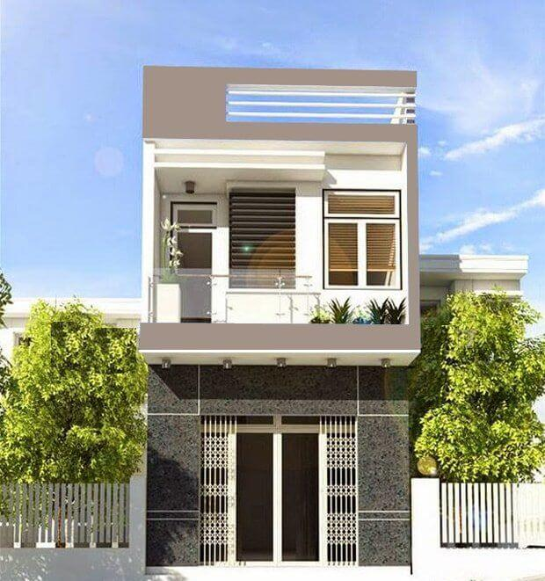

Slide 6
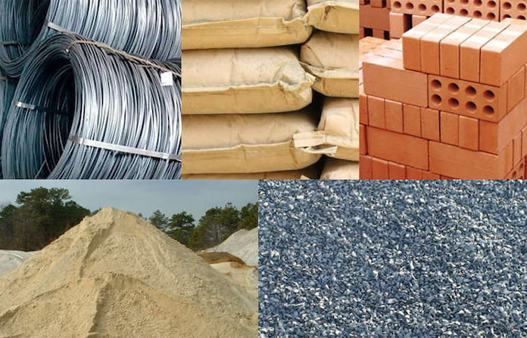

Slide 7
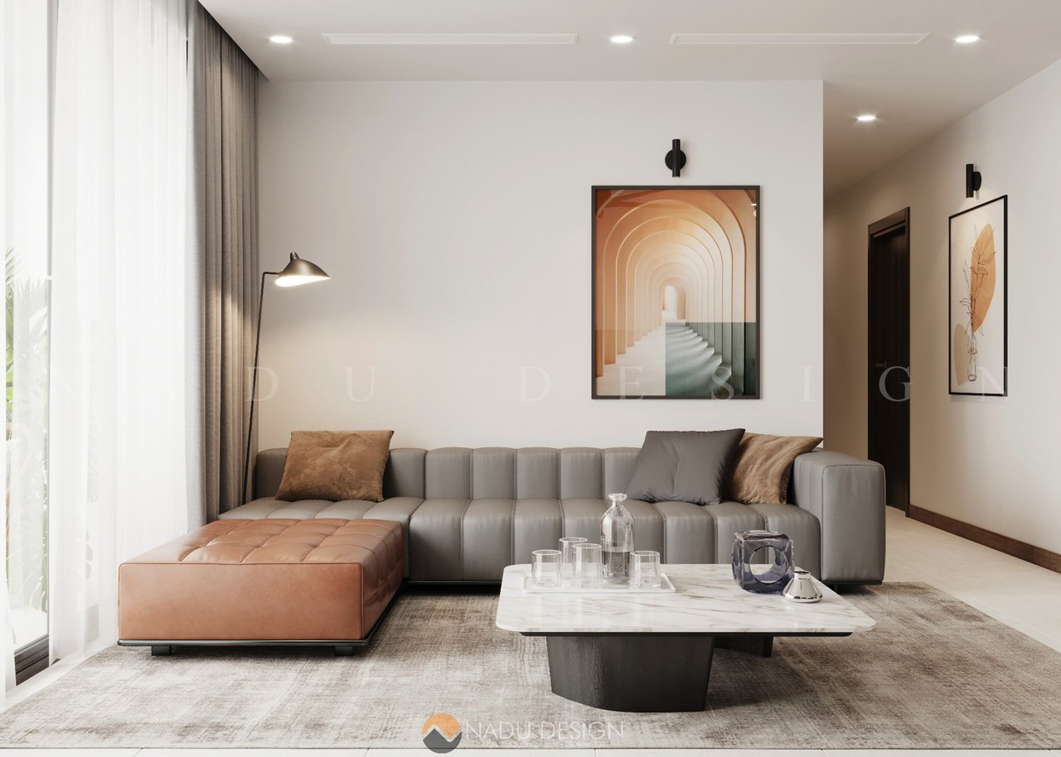
Phòng Khách

Slide 8
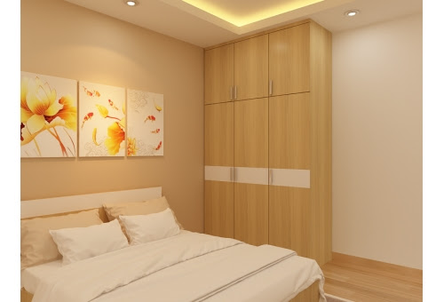
Phòng ngủ

Slide 9
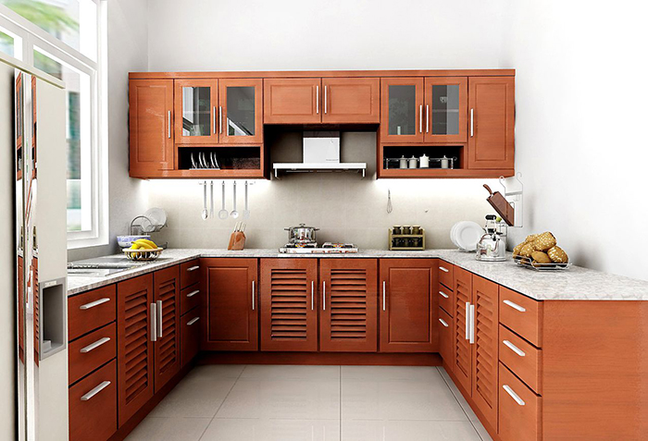
Phòng bếp

Slide 10
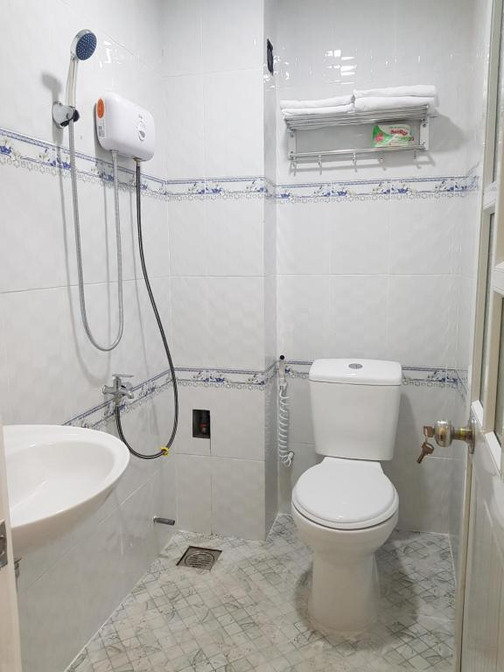
Phòng vệ sinh

Slide 11

Phần II : Mở rộng

Slide 12
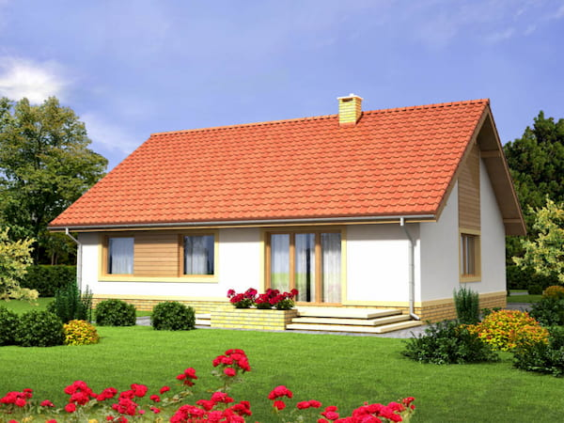
Nhà mái ngói
Nhà cao tầng

Slide 13
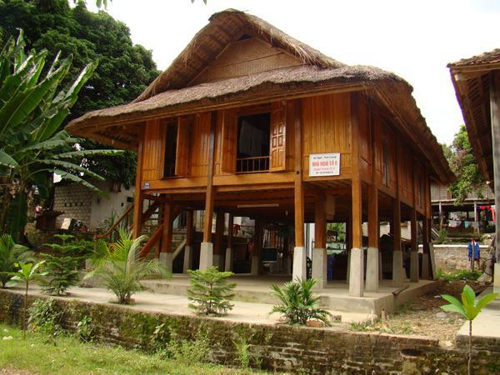
Nhà Sàn

Slide 14
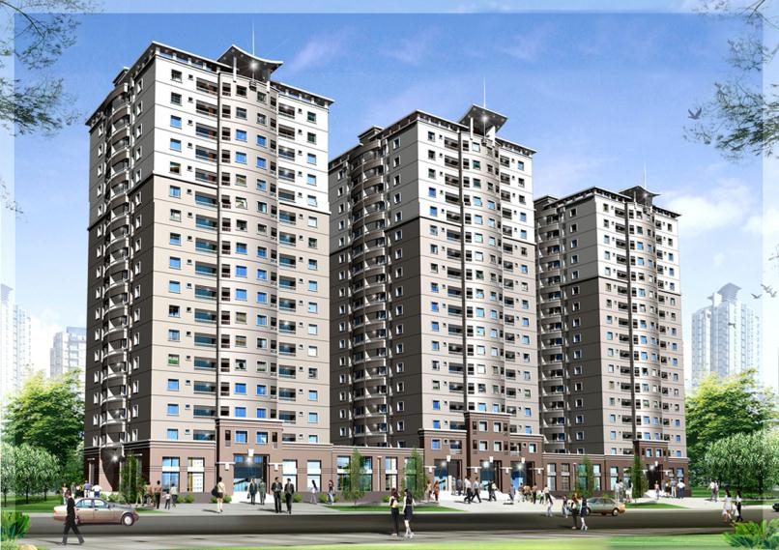
Nhà chung cư

Slide 15
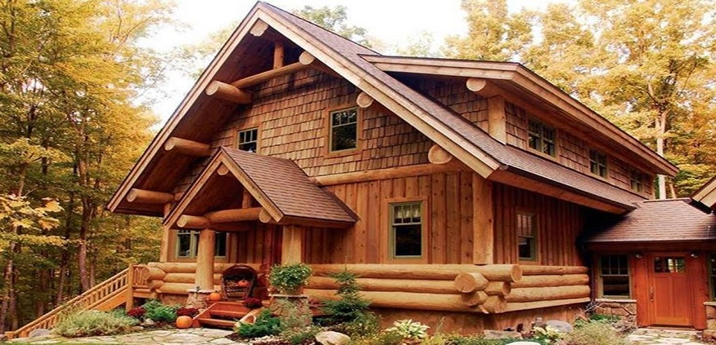
Nhà gỗ

Slide 16

phần III
Trò chơi :Ai Nhanh Nhất

Slide 17

Đâu là nhà mái ngói ?
1
2

Slide 18
Đâu là nhà chung cư ?
1
2

Slide 19
Đâu là nhà làm băng gỗ ?
2
1

Slide 20



